Slide 1
Город на Неве
САНКТ- ПЕТЕРБУРГ
Бедрик Елена Сергеевна учитель начальных классов
МБОУ СОШ № 59
п.Белозерный

Slide 2
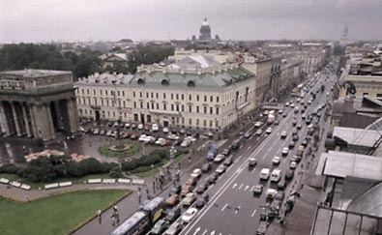
Невский проспект
– одна из самых первых и самая известная улица в Северной столице. Ее протяженность составляет 4,5 км.

Slide 3
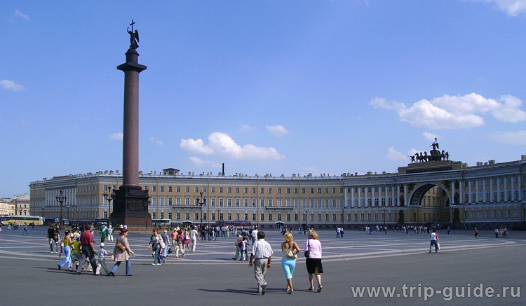
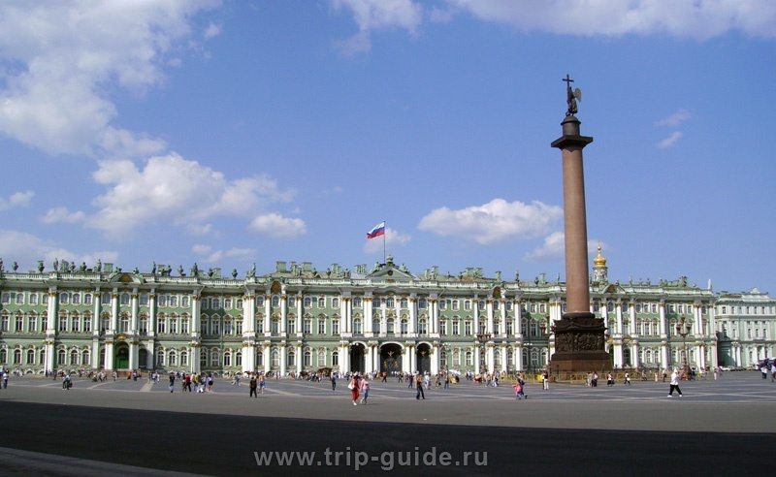
Дворцовая площадь –
это место, любимое гостями и жителями города, сердце Северной столицы
Самое красивое здание Дворцовой площади - Зимний Дворец.

Slide 4
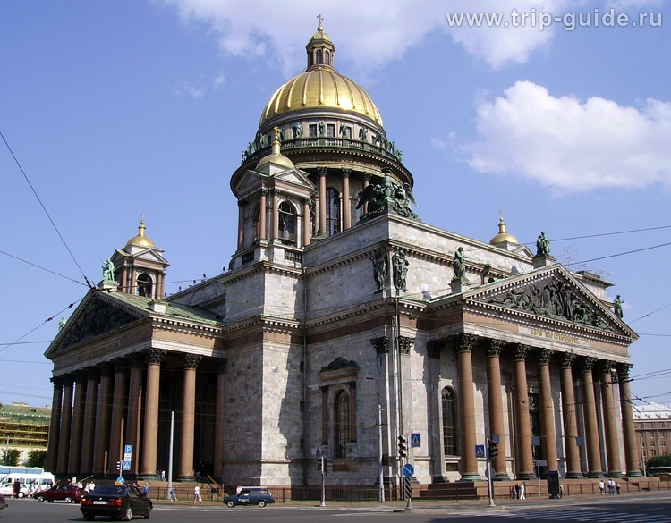
Исаакиевский собор – выдающийся образец русского культового искусства. Он является одним из самых красивых и значительных купольных сооружений не только в России, но и в мире.

